Slide 1
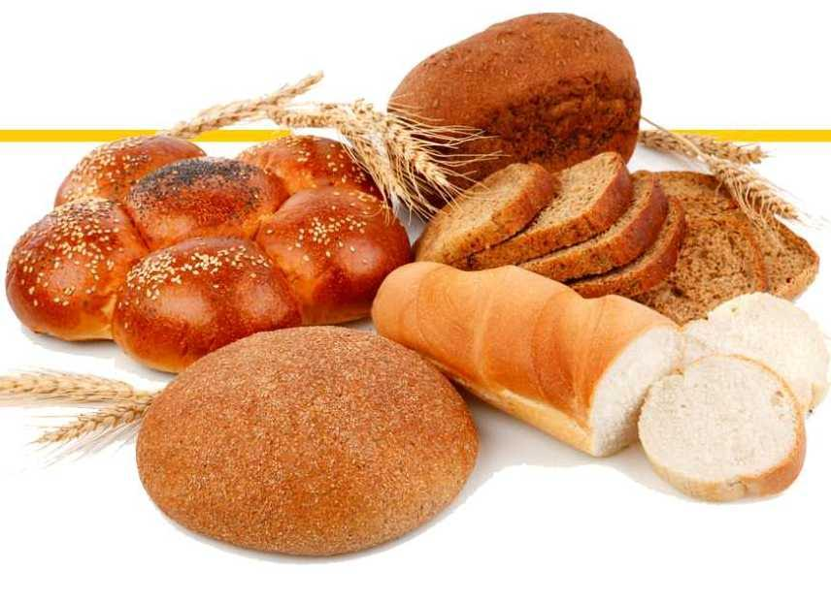
Икмәк -йәшәү нигеҙе
Подзаголовок слайда

Slide 2
Икмәк – ул халыҡ байлығының иң ҡәҙерлеһе. Ер йөҙөндә икмәк өсөн көндәлек ауыр, фиҙаҡәр хеҙмәт бара.

Slide 3
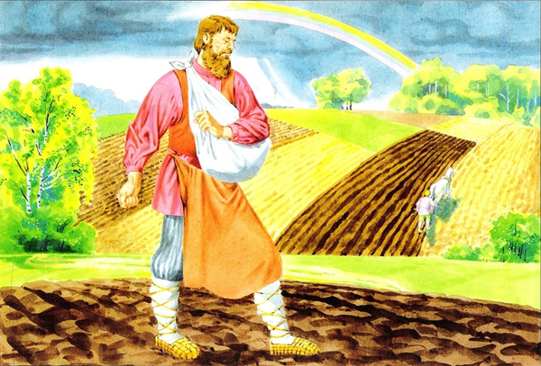
Бер телем икмәк өҫтөндә ғалимдар, агрономдар, тракторсылар, комбайынсылар, шоферҙар һәм бик күп ауыл хужалығы эшсәндәренең хеҙмәте һынлана. Башта икмәкте сәсәләр.

Slide 4
Бына ошондай башаҡтар үҫеп сыға.

Slide 5
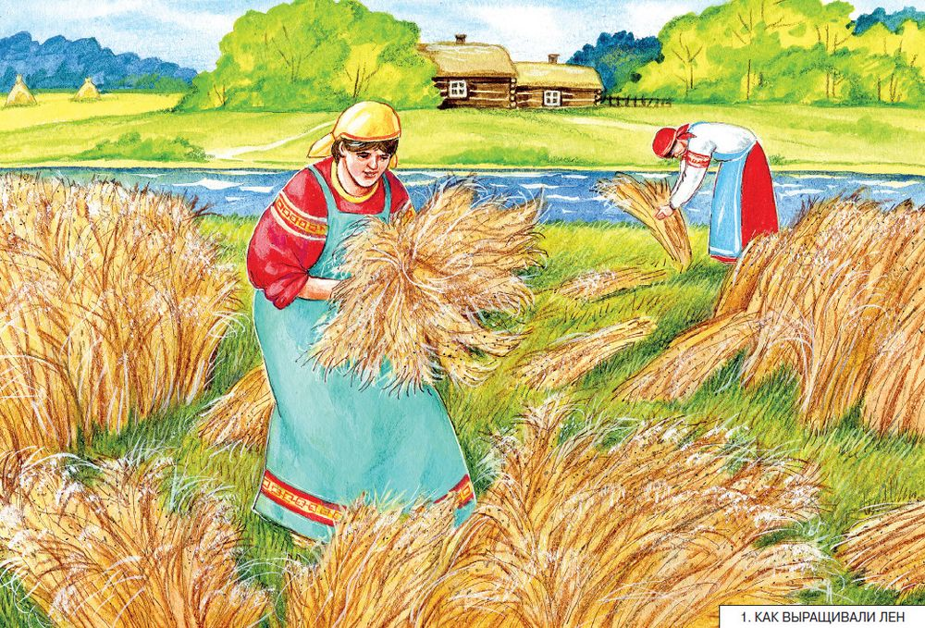
Бойҙайҙы йыйып Һуғалар

Slide 6
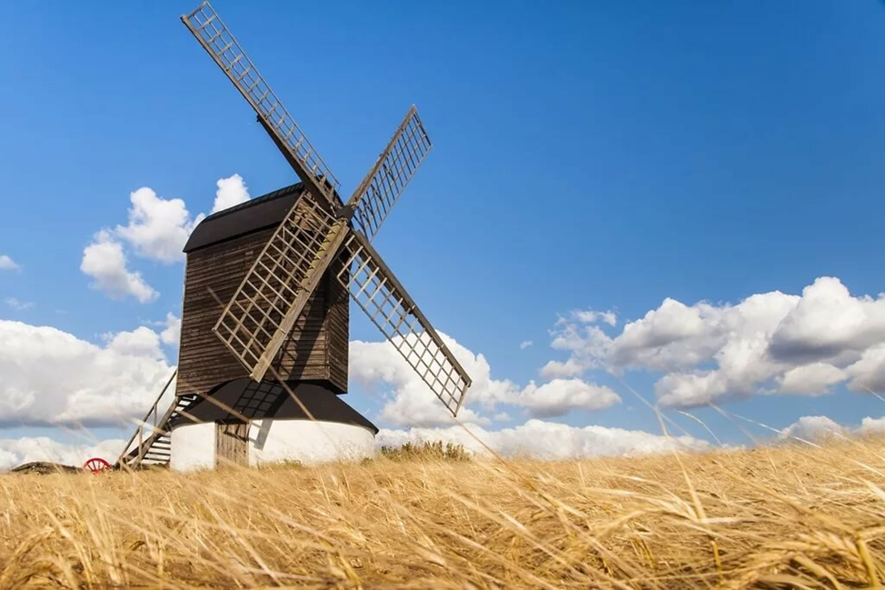
Бойҙайҙы йыйып алғас тирмәнгә оҙаталар. Бойҙайҙан тирмәндә он эшләйҙәр.

Slide 7
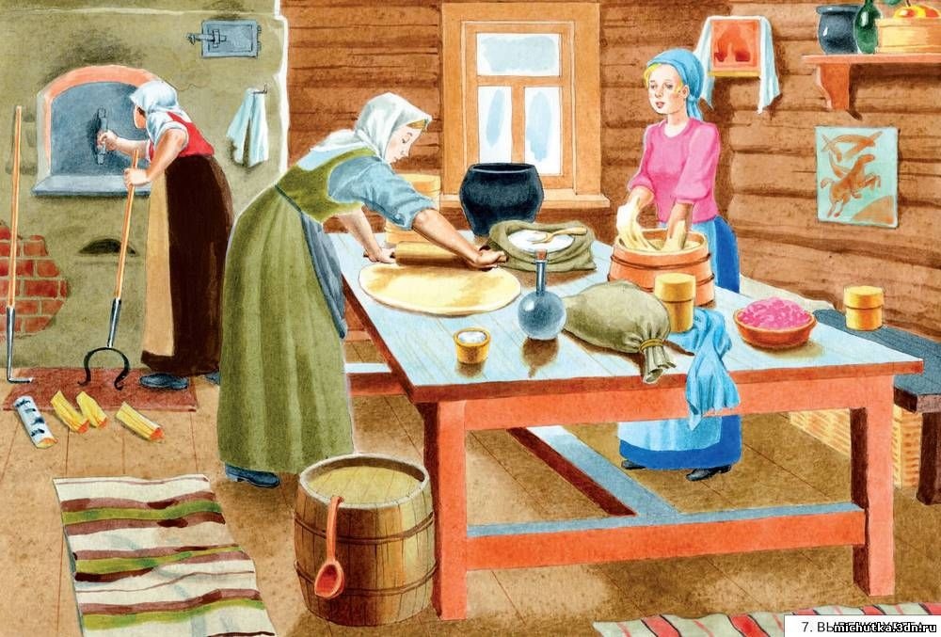
Был ондан икмәк заводында икмәктәр, булочкалар бешерәләр.

Slide 8
Күреүегеҙсә, тәмле икмәк еңел генә бирелмәй. Унда күп кешеләрҙең хеҙмәте һалынған, тире тамған. Был ғәжәп хазинаны үҫтереүгә кем көс һалған, уны кем бешергән – шуларҙы ҡәҙерләйек һәм һаҡлайыҡ, уларҙы хөрмәт итергә өйрәнәйек!

Slide 9
Минең дә әсәем еш кына камыр аштары бешерә; төрлө пирогтар,бәлеш,пицца,кыстыбый, бәрәңге тәкәһе, ваҡ бәлеш,ҡоймаҡ һ.б. Был ялдарҙа беҙ Ҡоймаҡ бешердеҡ...

Slide 10
Ҡәҙерләйем икмәкте. Ул аҙыҡ бик хикмәтле. Атай ҡырҙа үҫтерҙе, Әсәй үҙе бешерҙе. Улар гел генә әйтә: «Оло булма икмәктән. Ул алтынға бәрәбәр Асыҡҡанда, интекһәң». … К.Булат

